Slide 1
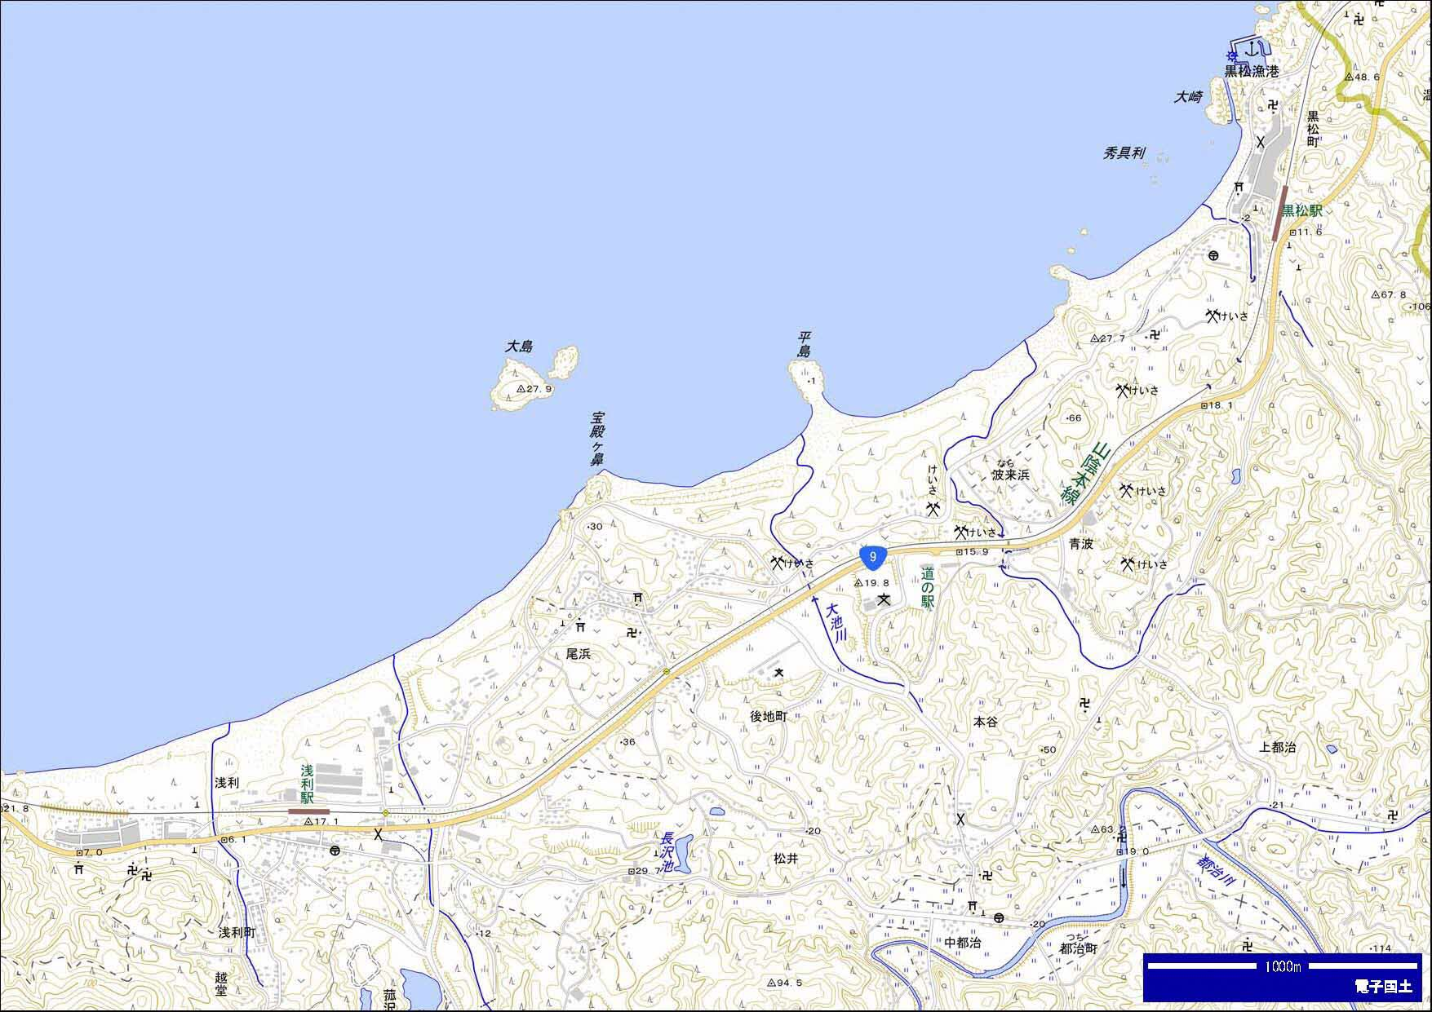
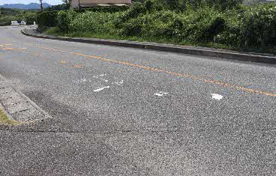
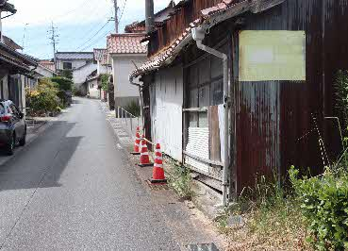
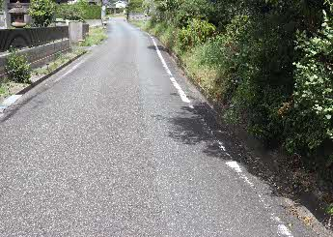
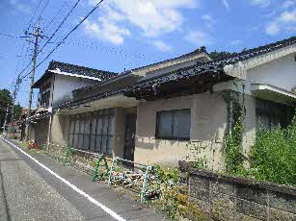

ご う つ し り つ
ご う つ ひ が し
島根県 江津市立江津東小学校校区 通学路対策箇所図 R7年8月現在
5 スクールゾーンの表示が消えかけている
＜対策メニュー＞
：通学路（学校指定）
：要対策箇所
家倒壊の恐れあり、歩道が狭いので危険
＜対策メニュー＞
都市計画課へ情報提供済み
家倒壊の恐れあり、歩道が狭いので危険
＜対策メニュー＞
都市計画課へ情報提供済み
４ 道路が狭く、側溝に蓋がない
＜対策メニュー＞
側溝の補修
江津東小学校

Slide 2
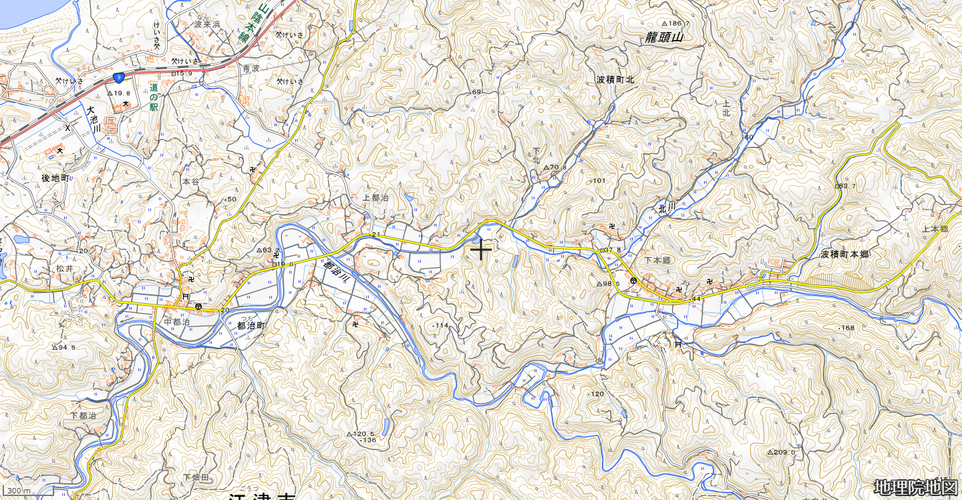
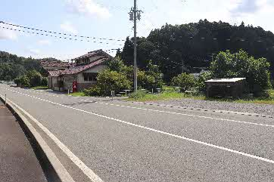
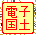
ご う つ り つ
ご う つ ひ が し
島根県 江津市立江津東小学校校区 通学路対策箇所図（２） R7年8月現在
：通学路（学校指定）
：要対策箇所
６ スクールバス乗降場所への道路横断時に横断歩道なし
＜対策メニュー＞

